Slide 1
电影首映影院选择分析
从原始数据到决策推荐 — 全流程技术详解
Python 大数据分析 · K-means 聚类 · 数据可视化
不如吃茶去

Slide 2
整体流程
数据分析的五个阶段
01
02
03
04
05
→
→
→
→
数据清洗
特征工程
聚类分析
结果可视化
决策推荐
发现并修复
数据中的错误
从原始数据中
提取有用指标
用算法自动
给影院分群
把分析结果
变成直观图表
基于数据
做出业务决策
数据概况
电影票销售数据：记录了 239 家影院对 48 部电影的 7520 场放映的销售情况。
每条记录包含：影院编号、电影编号、总票房、售出票数、退票数、上座率、票价、座位容量等 11 个字段。
目标：通过数据挖掘，找出最适合举办电影首映的影院。首映需要高票房、高上座率、大容量的影院来保证影响力。

Slide 3
阶段一：数据清洗
为什么不能直接用原始数据？
垃圾进，垃圾出（Garbage In, Garbage Out）
这是数据科学的第一定律。如果输入的数据有问题，无论算法多先进，输出的结果都是错的。
举个例子：
假设你要计算班级平均分，但有一个同学的成绩被错误录入为 -20 分。这一个异常值就会把全班平均分拉低好几分。
在聚类分析中，异常值的影响更大——它会「拽偏」聚类中心的位置，导致整个分群结果失真。
所以，数据清洗不是「可选步骤」，而是分析的地基。地基不稳，上面的楼再漂亮也会塌。
座位数为负
使用票数为负
上座率超100%
示例：capacity = -2
示例：ticket_use = -26
示例：occu_perc = 109%
影响：拉低均值，扭曲聚类中心
影响：逻辑错误，干扰售票统计
影响：物理不可能，数据采集错误
3条
4条
7条

Slide 4
清洗结果
清洗前后的对比
清洗前
清洗后
总记录：7,520 条
影院数：239 家
包含异常值：
· 座位数为负（3条）
· 使用票数为负（4条）
· 上座率超100%（7条）
总记录：7,506 条（保留 99.8%）
影院数：238 家
移除异常值：14 条
数据质量：全部通过逻辑校验
→
关键要点
1. 清洗比例很小（0.2%），说明原始数据质量还不错，只是有少量录入错误
2. 清洗标准要基于「业务逻辑」：座位数不可能为负，上座率不可能超100%
3. 清洗后要检查：是否影响了数据分布？移除的是否确实是错误而非特殊值？

Slide 5
阶段二：特征工程 — 聚合
为什么要把「场次数据」变成「影院画像」？
原始数据是「影院 × 电影」维度的：
影院 #352 放映电影 A → 1 条记录
影院 #352 放映电影 B → 1 条记录
影院 #352 放映电影 C → 1 条记录
但 K-means 需要每个「样本」是一个特征向量。我们想分析的是影院，不是某次放映。
→ 必须按影院聚合：把同一个影院的所有放映记录合并为一条「影院画像」。
聚合过程演示
聚合前（多条记录）
聚合后（一条画像）
影院352 | 电影A | 票房1200万 | 上座率8%
影院352 | 电影B | 票房800万 | 上座率12%
影院352 | 电影C | 票房500万 | 上座率5%
... 共 15 条记录
→
影院352:
总票房 = sum(所有电影) = 2500万
平均上座率 = mean(所有电影) = 8.3%
场次数 = count(电影种类) = 15
... + 其他特征

Slide 6
阶段二：特征工程 — 标准化
为什么量纲不同会影响聚类结果？
问题：大数值特征会「淹没」小数值特征
K-means 使用欧氏距离：d = √[(x₁-y₁)² + (x₂-y₂)² + ...]
假设影院 A 和 B：票房差 1 亿，上座率差 5%。
票房差的平方 = (1亿)² = 10¹⁶ 上座率差的平方 = (5)² = 25
→ 距离几乎完全由票房决定，上座率的影响被「淹没」了！
解决方案：StandardScaler
提取的 7 个特征
公式：z = (x - μ) / σ
μ = 均值，σ = 标准差
处理后：每个特征的均值=0，标准差=1
所有特征处于同一量级，公平地参与距离计算。
total_sales → 总票房
tickets_sold → 总售票数
avg_occu → 平均上座率
avg_price → 平均票价
avg_capacity → 座位容量
show_count → 场次数
film_count → 电影种类数

Slide 7
阶段三：K-means 聚类 — 原理
什么是聚类？为什么选 K-means？
聚类（Clustering）= 无监督学习
没有标签，让算法自己发现数据中的「群组」。就像把一堆水果分成「苹果堆、香蕉堆、橙子堆」——你不用提前告诉算法水果的名字，它会根据颜色、形状、大小自动分。
与分类的区别：分类是「有标签的学习」（已知答案），聚类是「无标签的探索」（不知道会分成什么）。
为什么选 K-means？
核心公式
优点：
· 算法简单，容易理解和实现
· 计算效率高，适合中等规模数据
· 结果易于解释（每个点明确属于一个簇）
· 行业应用广泛，便于业务沟通
为什么不用其他方法？
· DBSCAN：影院密度差异大，难选参数
· 层次聚类：238家影院计算量偏大
· 高斯混合：数据不一定符合正态分布
目标函数（惯性值 Inertia）：
Inertia = Σ min ||xᵢ - μₖ||²
xᵢ = 第 i 个样本点
μₖ = 第 k 个簇的中心（均值）
||·|| = 欧氏距离
Inertia 越小 → 簇内越紧凑 → 聚类效果越好
但 K 越大 Inertia 越小，需要权衡。

Slide 8
K-means 算法执行步骤
一步步看算法是怎么工作的
1
2
3
4
5
初始化
计算距离
分配簇
更新中心
迭代收敛
随机选 K 个点作为初始聚类中心。
初始点的选择会影响最终结果，所以通常会随机初始化多次，取最好的那次。
对每个样本，计算它到 K 个中心的欧氏距离。
d = √[(x₁-μ₁)² + (x₂-μ₂)² + ...]
每个样本归入距离最近的那个簇。
就像把学生分到最近的老师那里。
每个簇的所有样本取均值，作为新的聚类中心。
新中心 = 簇内所有点的平均位置。
重复步骤 2-4，直到中心不再变化（或变化很小）。
这时算法「收敛」了，得到最终结果。
→
→
→
→

Slide 9
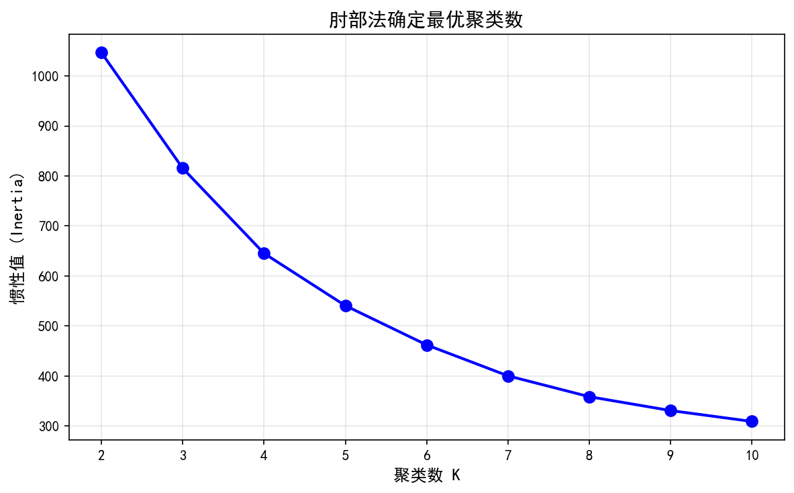
关键问题：K 取多少？
肘部法（Elbow Method）原理
K-means 的痛点：需要预先指定 K（聚类数）。
K 太小 → 簇内差异大，分得不够细；K 太大 → 簇内太相似，分得太碎（极端情况：K=样本数时每个点自成一类）。
肘部法：让 K 从 2 变到 10，画出 Inertia 曲线。曲线从「陡」变「缓」的拐点就像人的手肘，那个位置就是最优 K。
我们的分析
K=2 → 3：
Inertia 从 1047 降到 815，下降 22%
K=3 → 4：
从 815 降到 645，下降 21%，仍有明显改善
K=4 → 5：
从 645 降到 541，下降 16%，改善趋缓
结论：K=4 是拐点，且业务含义清晰

Slide 10
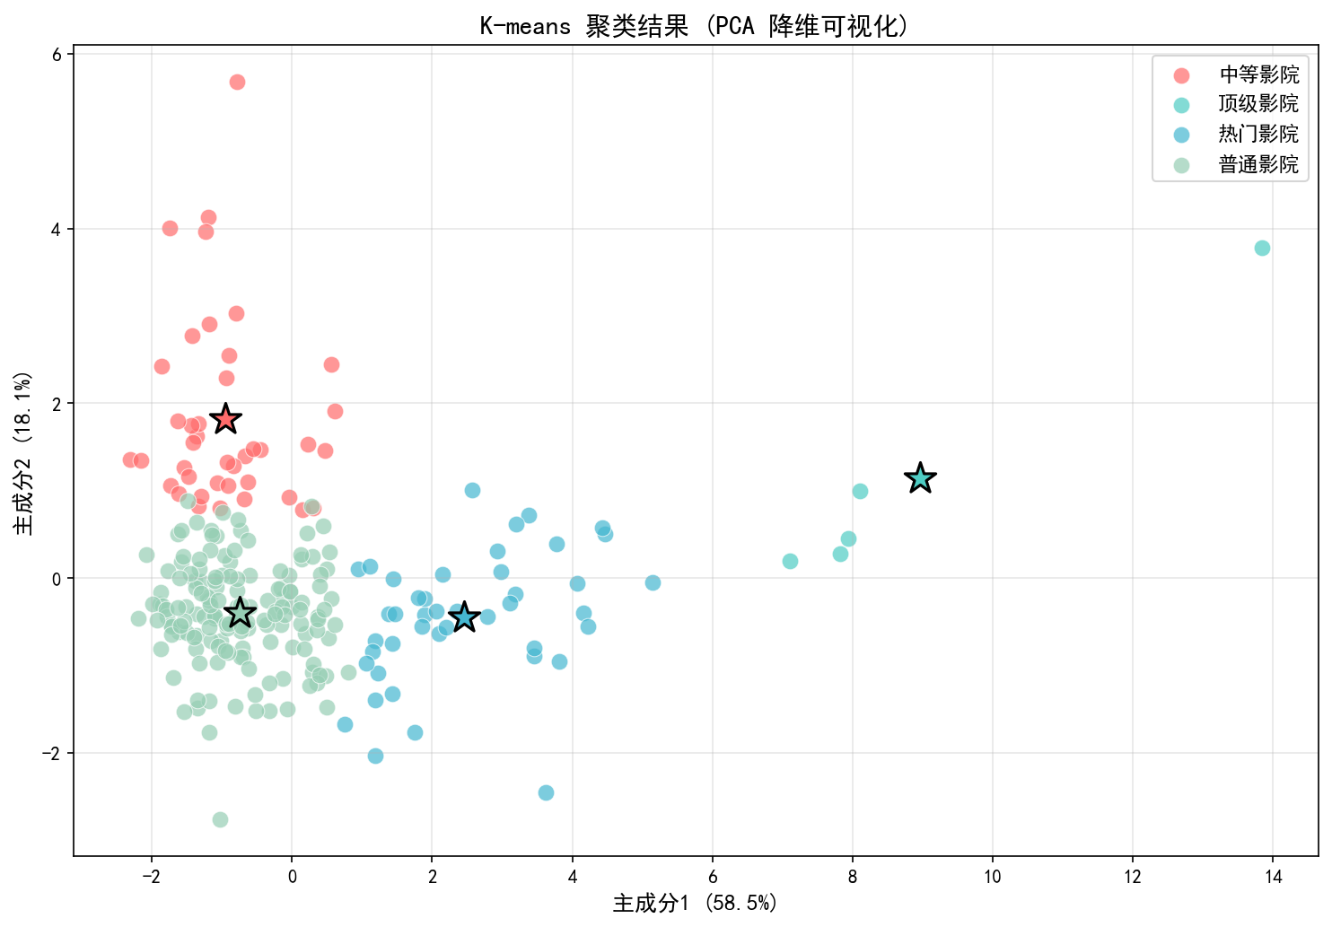
聚类结果：4 类影院画像
每个类别有什么特征？为什么会分成这样？
顶级影院
5家 (2.1%)
票房60亿 | 上座率38% | 票价11.9万
少数巨头影院，票房和上座率都远超平均。场次多、覆盖电影广，是首映的首选。
热门影院
43家 (18%)
票房9.8亿 | 上座率28% | 票价9.5万
中坚力量，各项指标中上。运营效率好，适合作为备选或点映场。
中等影院
40家 (17%)
票房2.2亿 | 上座率6.6% | 票价6.9万
上座率偏低，场次少。可能是选址或经营策略问题，有提升空间。
普通影院
150家 (63%)
票房0.9亿 | 上座率13% | 票价6.0万
数量最多但单体贡献小。覆盖广泛的基础观众群体。

Slide 11
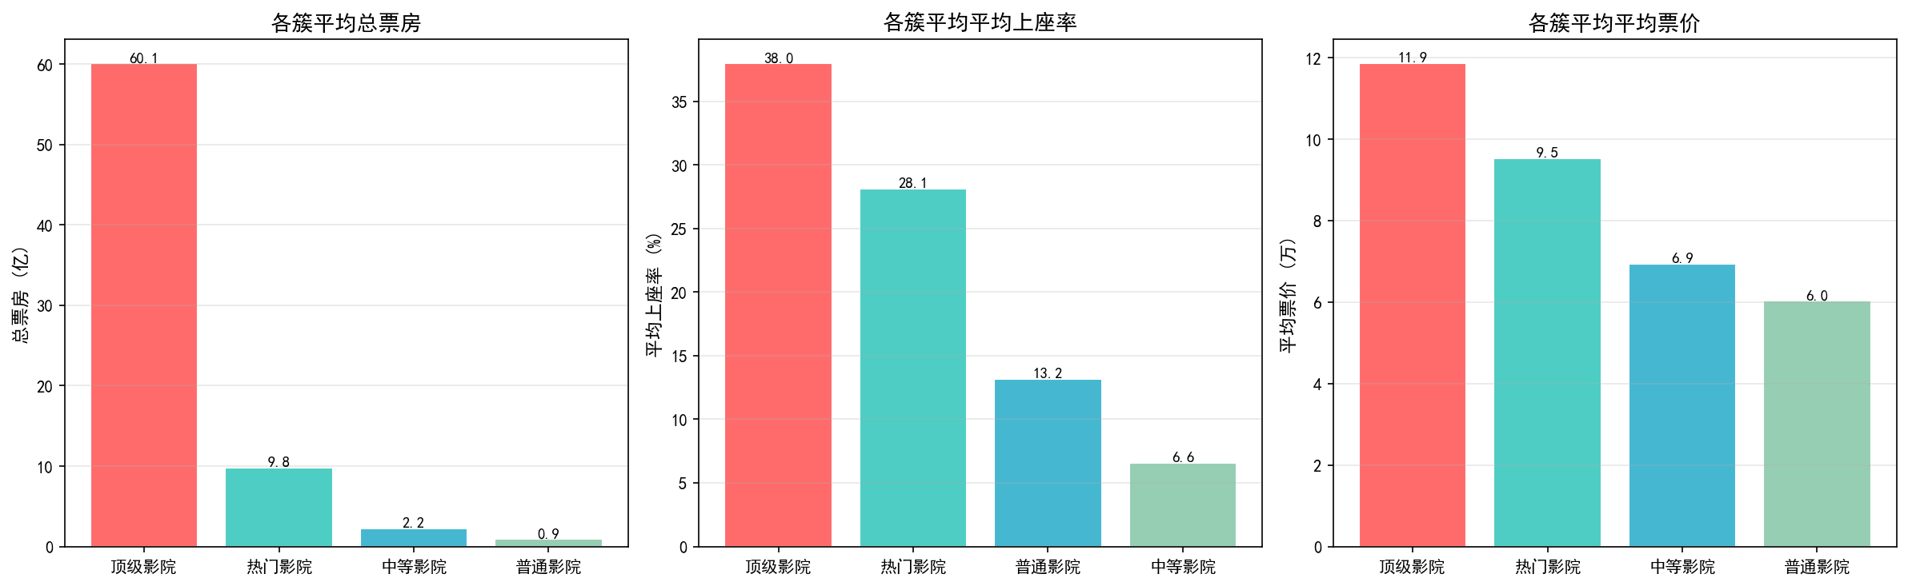
各簇特征对比
用图表直观对比 4 类影院的差异
顶级影院在所有维度都遥遥领先，说明「强者恒强」——高票房的影院往往上座率也高、票价也高。

Slide 12
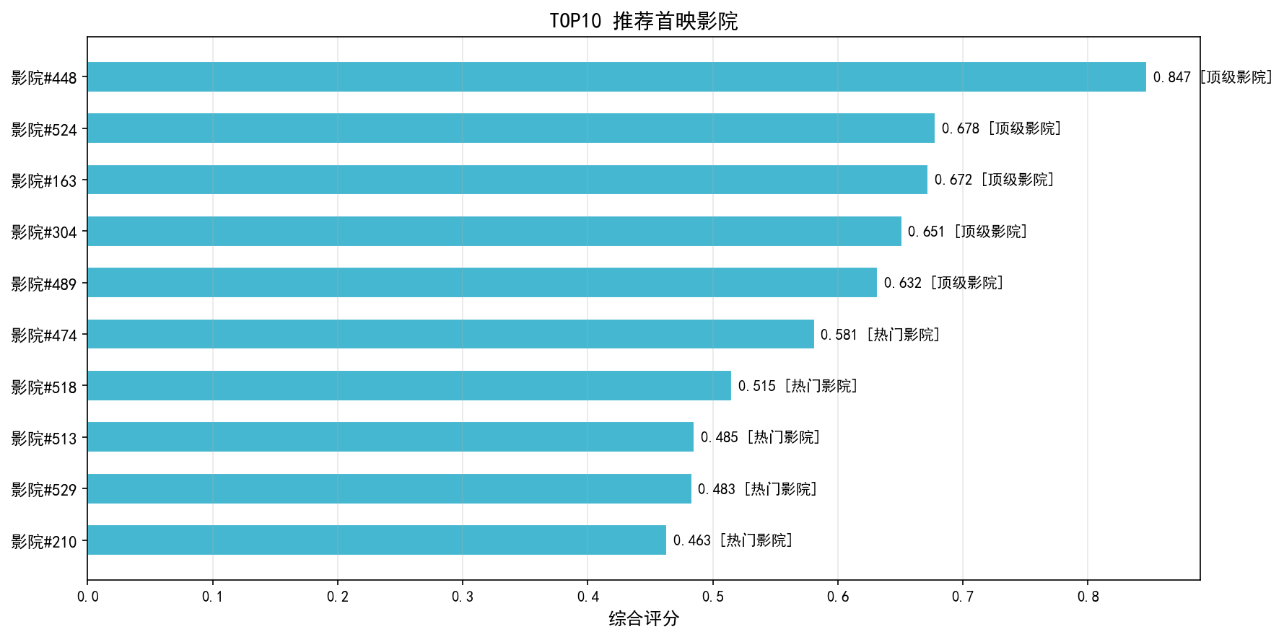
阶段四：综合评分
如何从聚类结果中选出最佳影院？
聚类只告诉我们「影院属于哪一类」，但同一类里哪家更好？需要一个评分模型。
评分公式：
Score = MinMax(票房) × 0.3 + MinMax(上座率) × 0.3 + MinMax(场次) × 0.2 + MinMax(电影数) × 0.2
为什么用这个权重？
为什么用 MinMax 而不是原始值？
票房 30%：首映要「卖得多」，票房是硬指标
上座率 30%：首映要「坐得满」，人气是关键
场次 20%：排片密度反映影院的排片能力
电影数 20%：内容丰富度反映影院的综合实力
MinMax 归一化：x' = (x - min) / (max - min)
处理后所有值在 [0, 1] 范围内。
这样不同量纲的指标可以直接加权求和，
不会因为某个指标数值大就主导总分。
推荐：影院 #448
评分 0.847 | 票房 120.61亿 | 上座率 38.5%
遥遥领先，是首映的最佳选择

Slide 13
阶段五：数据可视化
用图表让数据「说话」
直方图
散点图
肘部图
看数据分布
看变量关系
选参数
大部分影院票房在什么范围？
上座率和票价有关系吗？
K 取多少最合适？
PCA图
柱状图
条形图
看聚类效果
对比差异
排名展示
4 类影院分得开吗？
各类影院差距有多大？
TOP10 推荐是谁？
本次分析共生成 6 张图表，覆盖从数据探索到结果展示的全流程。每张图都有明确的目的，不是为了「好看」而是为了「看懂」。

Slide 14
技术总结
数据处理
机器学习
业务洞察
数据清洗：移除逻辑异常值
K-means：基于距离的聚类
影院分层：4类差异化画像
特征聚合：从场次→影院维度
肘部法：数据驱动选 K
评分模型：多维度加权决策
标准化：消除量纲影响
PCA：高维→低维可视化
推荐结果：数据驱动选址
归一化：统一评分尺度
聚类中心：理解各群特征
可复用：其他场景同样适用
Python 大数据分析结课作业 · 不如吃茶去

